Slide 1


Slide 2








1 ВОПРОС
В засушливых регионах Индии установили аппараты для очистки воды до пригодной для питья. Местные жители прозвали эти аппараты голубым…
Чем?
1 ОТВЕТ – 1 БАЛЛ
1 ОТВЕТ – 1 БАЛЛ

Slide 3
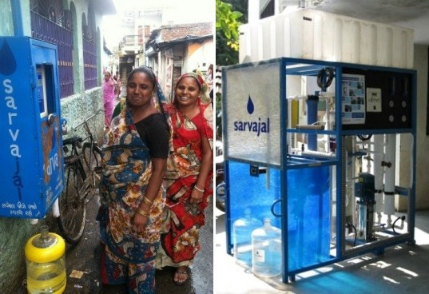

1 ОТВЕТ
Золотом
1 ОТВЕТ – 1 БАЛЛ
1 ОТВЕТ – 1 БАЛЛ

Slide 4
2 ВОПРОС
В статье о Всемирном дне борьбы с засухой для демонстрации проблемы опубликовали фотографию морского побережья Узбекистана.
Какие заржавевшие объекты есть на этой фотографии, и о каком море идет речь?
1 ОТВЕТ – 1 БАЛЛ
2 ОТВЕТA – 2 БАЛЛA

Slide 5
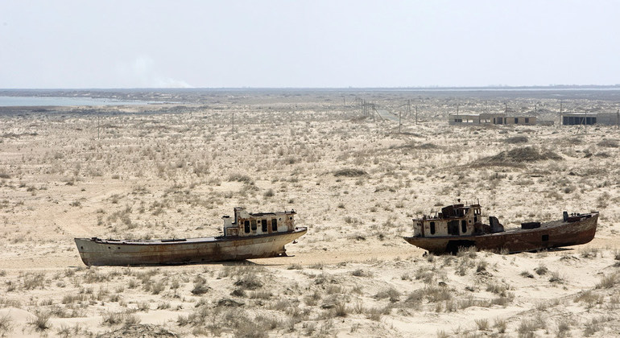
2 ОТВЕТ
Корабли – 1 балл
Аральское море – 1 балл
1 ОТВЕТ – 1 БАЛЛ
2 ОТВЕТA – 2 БАЛЛA

Slide 6
3 ВОПРОС
Какое животное этимологически связано с Всемирным женским днём?
1 ОТВЕТ – 1 БАЛЛ
1 ОТВЕТ – 1 БАЛЛ

Slide 7
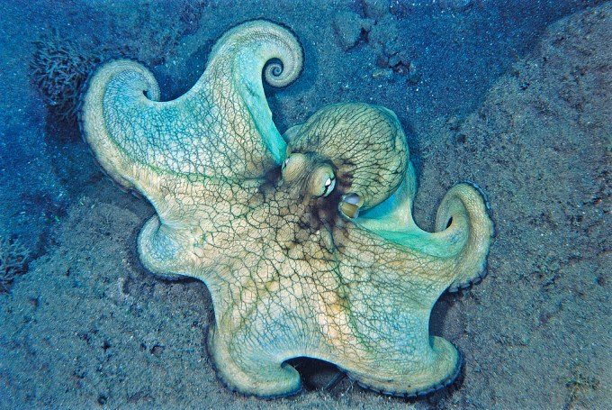
3 ОТВЕТ
Осьминог
1 ОТВЕТ – 1 БАЛЛ
1 ОТВЕТ – 1 БАЛЛ

Slide 8
4 ВОПРОС
Будучи ребёнком, Эндрю Стэнтон посещал дантиста, у которого в кабинете был большой аквариум с тропическими рыбками. Ожидая приёма, он представлял, что рыбы хотят сбежать и вернуться в океан.
Какой мультфильм создал повзрослевший Эндрю?
1 ОТВЕТ – 1 БАЛЛ
1 ОТВЕТ – 1 БАЛЛ

Slide 9
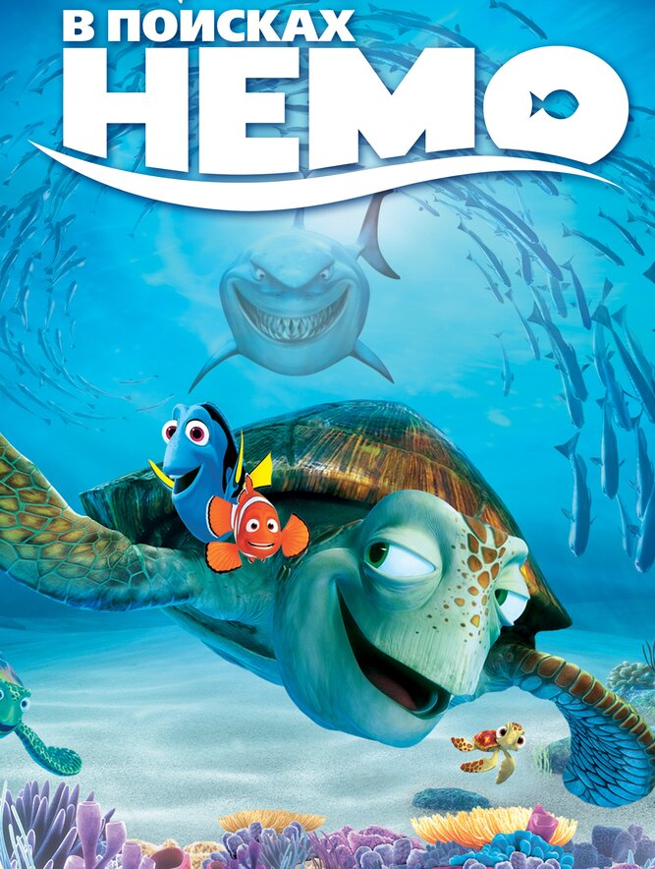
4 ОТВЕТ
В поисках Немо
1 ОТВЕТ – 1 БАЛЛ
1 ОТВЕТ – 1 БАЛЛ

Slide 10
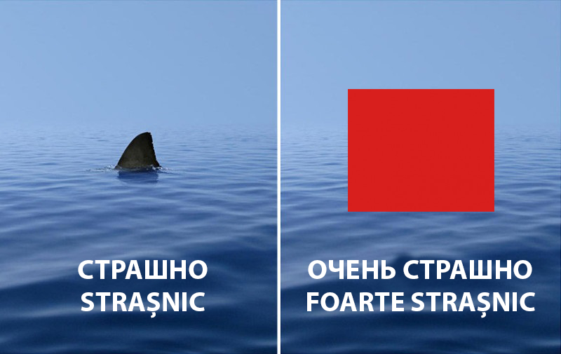
5 ВОПРОС
Что скрыто на этом плакате Всемирного фонда защиты дикой природы?
1 ОТВЕТ – 1 БАЛЛ
1 ОТВЕТ – 1 БАЛЛ

Slide 11
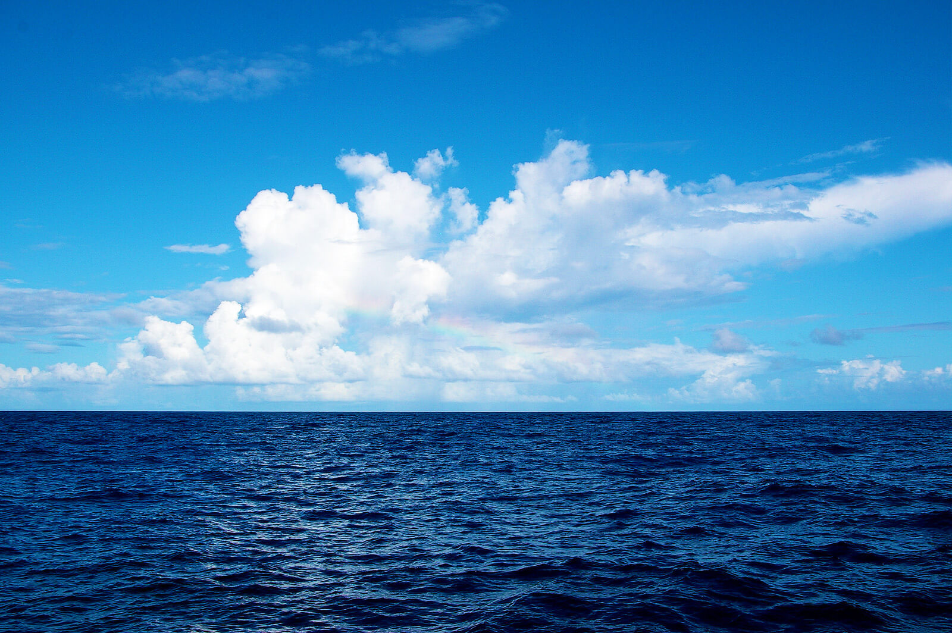
5 ОТВЕТ
Ничего
1 ОТВЕТ – 1 БАЛЛ
1 ОТВЕТ – 1 БАЛЛ

Slide 12
6 ВОПРОС
У берегов Фарерских островов, которые принадлежат Дании, уничтожают китов. Чтобы привлечь внимание к проблеме, группа вандалов облила красной краской ЕЁ скульптуру в Копенгагене.
Назовите ЕЁ и автора сказки о НЕЙ.
1 ОТВЕТ – 1 БАЛЛ
2 ОТВЕТА – 2 БАЛЛА

Slide 13
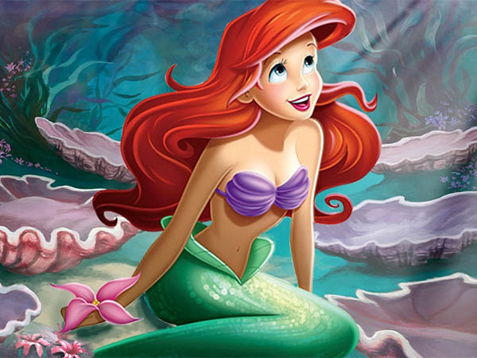
6 ОТВЕТ
Русалочка – 1 балл
Ганс Христиан Андерсен –
1 балл
1 ОТВЕТ – 1 БАЛЛ
2 ОТВЕТА – 2 БАЛЛА

Slide 14
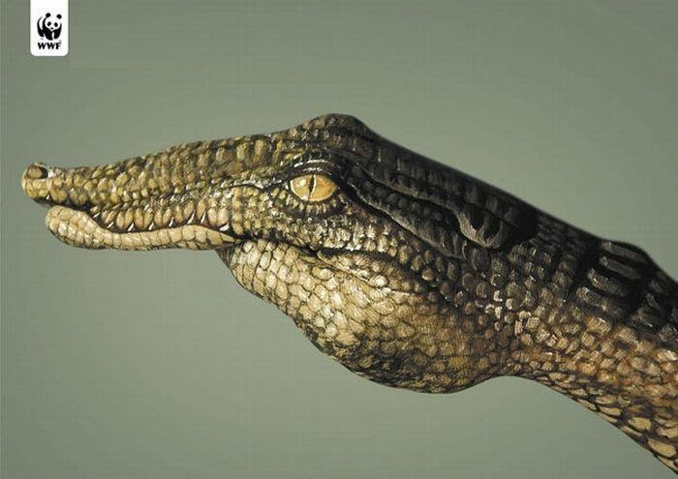
7 ВОПРОС
Слоган этой социальной кампании гласит, что жизнь животных…
В чём?
1 ОТВЕТ – 1 БАЛЛ
1 ОТВЕТ – 1 БАЛЛ

Slide 15
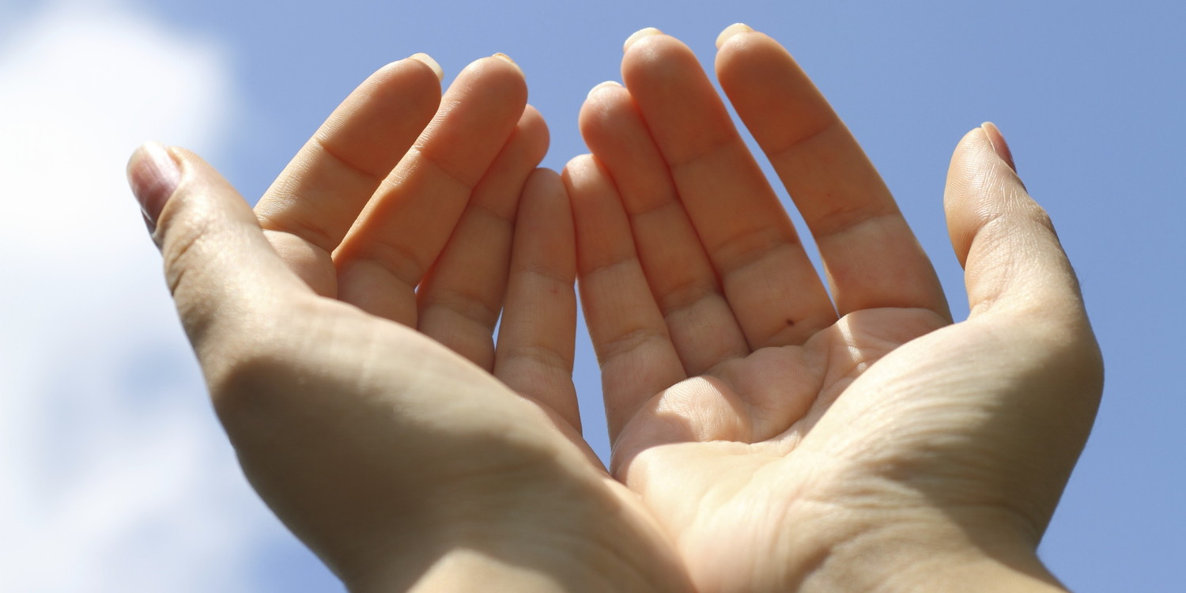
7 ОТВЕТ
В наших руках
1 ОТВЕТ – 1 БАЛЛ
1 ОТВЕТ – 1 БАЛЛ

Slide 16














МОЛОДЦЫ !

